Slide 1
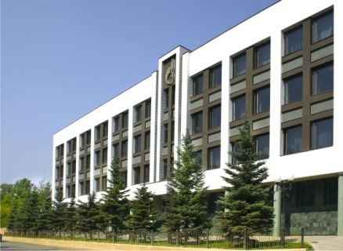
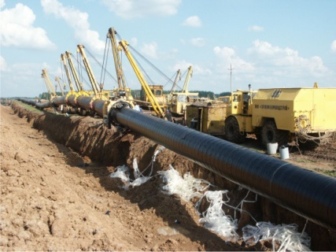
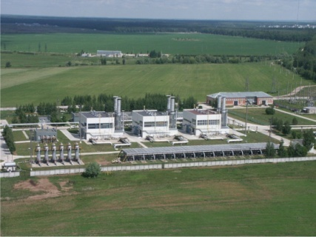
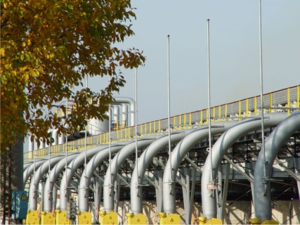
О системе опорожнения оборудования
КС «без стравливания газа в атмосферу».
Сорвачев Александр Владимирович
Начальник ПОЭКС ООО «Газпром трансгаз Казань»
Казань 2018

Slide 2
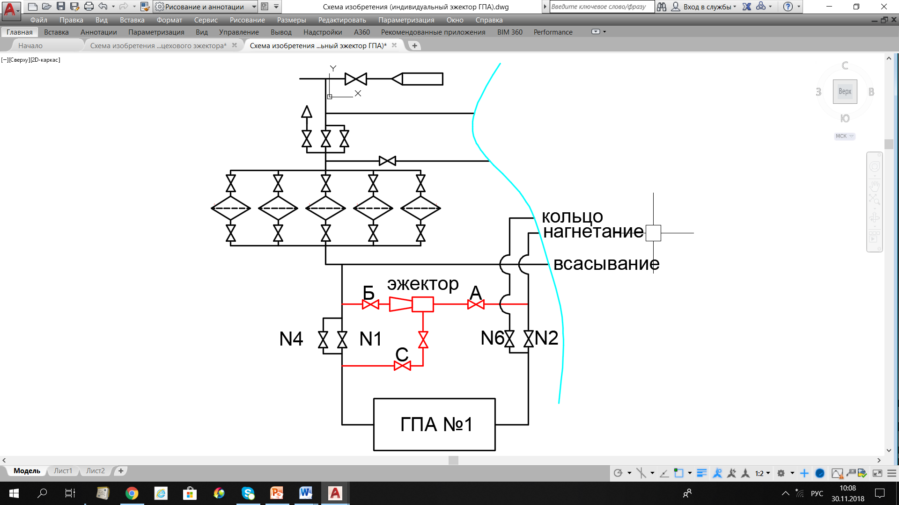
Вариант схемного исполнения агрегатного эжектора
Слайд 1
ООО "ГАЗПРОМ ТРАНСГАЗ КАЗАНЬ"

Slide 3
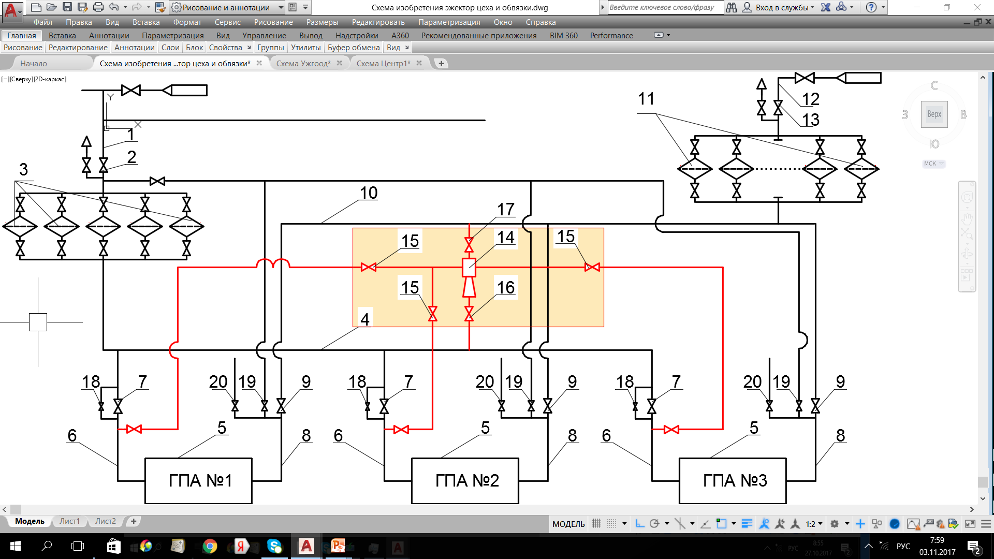
Вариант схемного исполнения агрегатного эжектора
Слайд 2
ООО "ГАЗПРОМ ТРАНСГАЗ КАЗАНЬ"

Slide 4
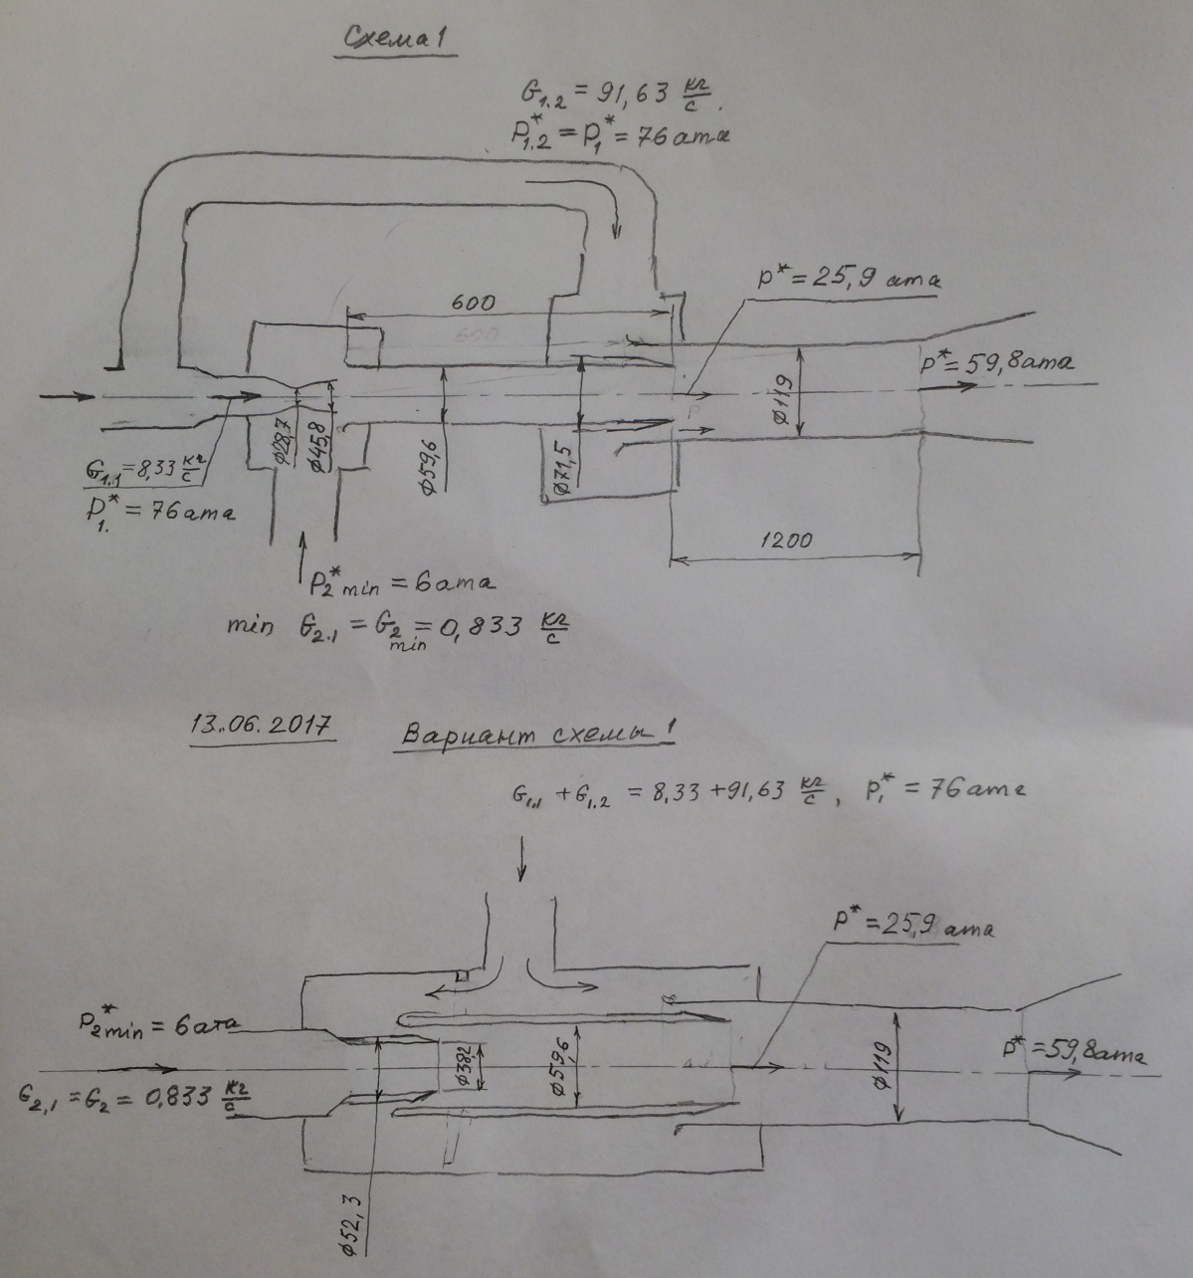
Варианты схемно-расчетного исполнения эжектора и его размеры для
параметров Технического задания ООО «Газпром трансгаз Казань»
Слайд 4
ООО "ГАЗПРОМ ТРАНСГАЗ КАЗАНЬ"

Slide 5
Параметры эжектора нагнетателя
Слайд 5
ООО "ГАЗПРОМ ТРАНСГАЗ КАЗАНЬ"

Slide 6
Параметры эжектора нагнетателя
№ | Параметр | Размерность | Величина
1 | Давление активного газа (избыточное) | кг/см2 | 75 | 75 | 75
2 | Давление нагнетания (избыточное) | кг/см2 | 54 | 54 | 54
3 | Конечное давление откачиваемого газа (избыточное) | кг/см2 | 5 | 7 | 8
4 | Расход активного газа | кг/с | 22,74 | 9,68 | 5,05
5 | Расход активного газа | нм3/ч | 120381 | 51255 | 26719
6 | Расход топливного газа на откачку | нм3/ч | 481,5 | 205,02 | 106,87
7 | Объем откачанного газа | нм3 | 2614 | 2508 | 2454
8 | Не откачанный остаток (потери) | % | 12,9 | 16,4 | 18,2
9 | Израсходованный объем активного газа | тыс. нм3/ч | 120,4 | 51,3 | 26,7
10 | Расход активного газа на 1 нм3 откачиваемого |  | 46,0 | 20,4 | 10,9
11 | Не откачанный остаток (потери) | нм3 | 385,8 | 492,5 | 545,8
12 | Полезный сэкономленный объем газа (с учетом затраченного топливного газа) | нм3/ч | 2132,5 | 2302,98 | 2347,13
Слайд 6
ООО "ГАЗПРОМ ТРАНСГАЗ КАЗАНЬ"

Slide 7
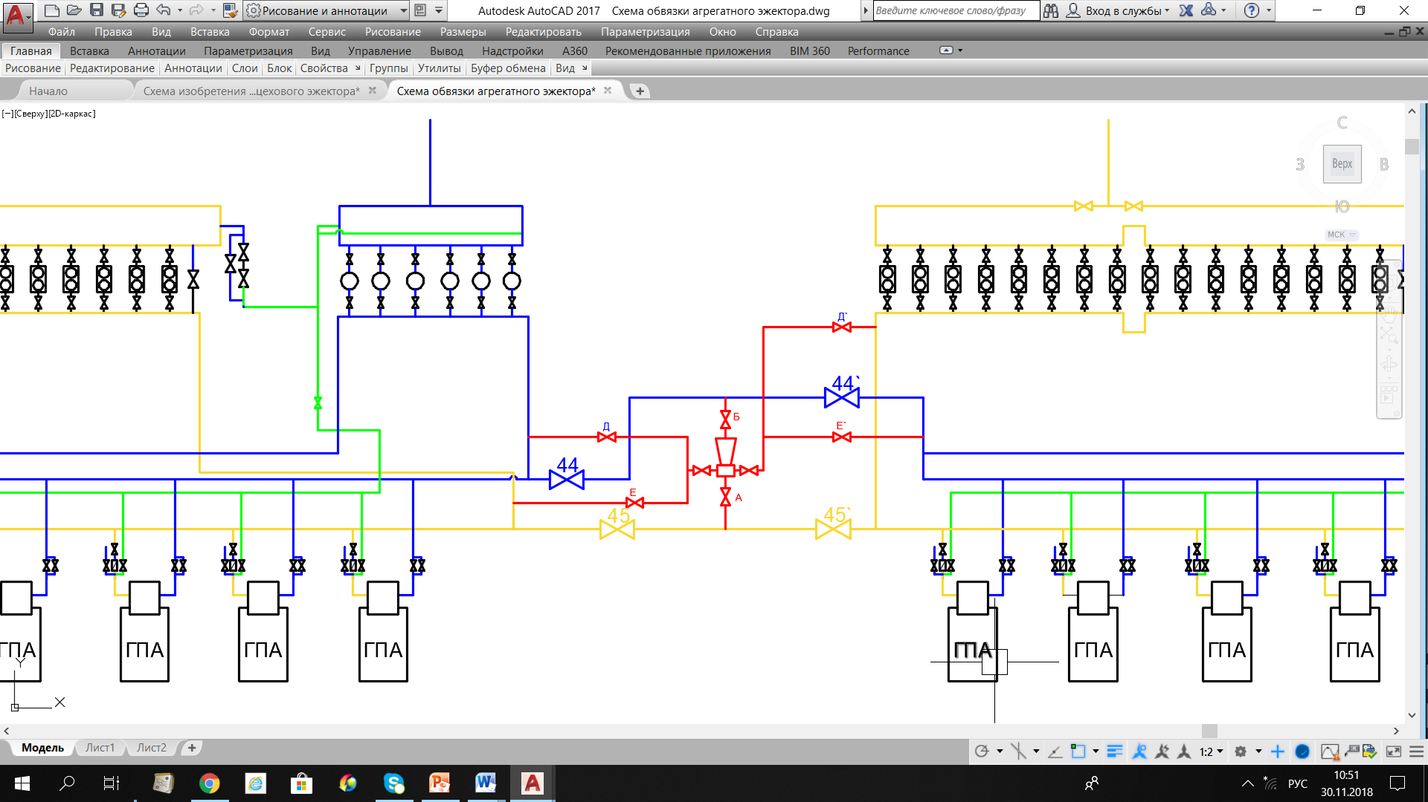
Вариант схемного исполнения цехового эжектора
Слайд 7
ООО "ГАЗПРОМ ТРАНСГАЗ КАЗАНЬ"

Slide 8
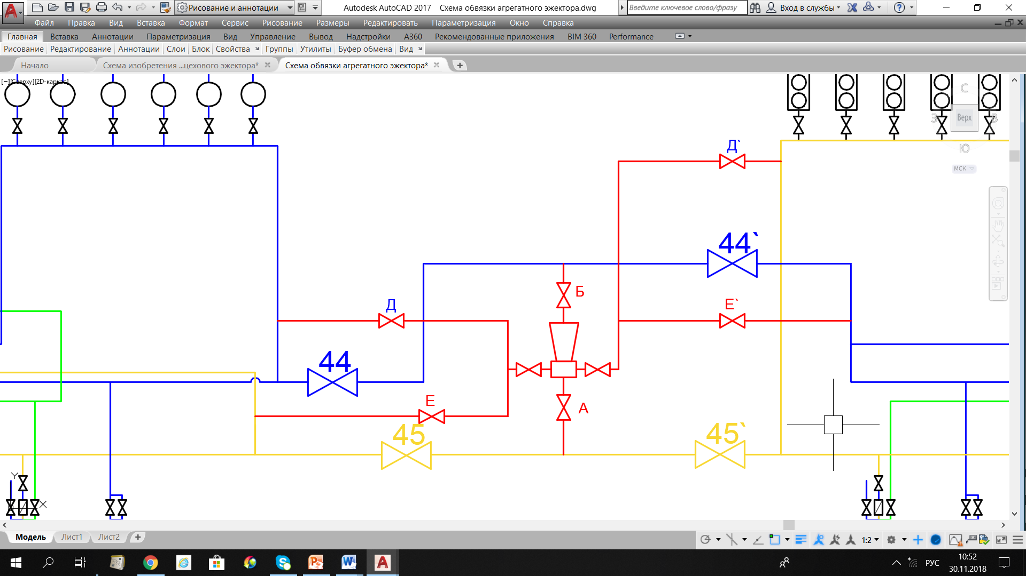
Вариант схемного исполнения цехового эжектора
Слайд 8
ООО "ГАЗПРОМ ТРАНСГАЗ КАЗАНЬ"

Slide 9
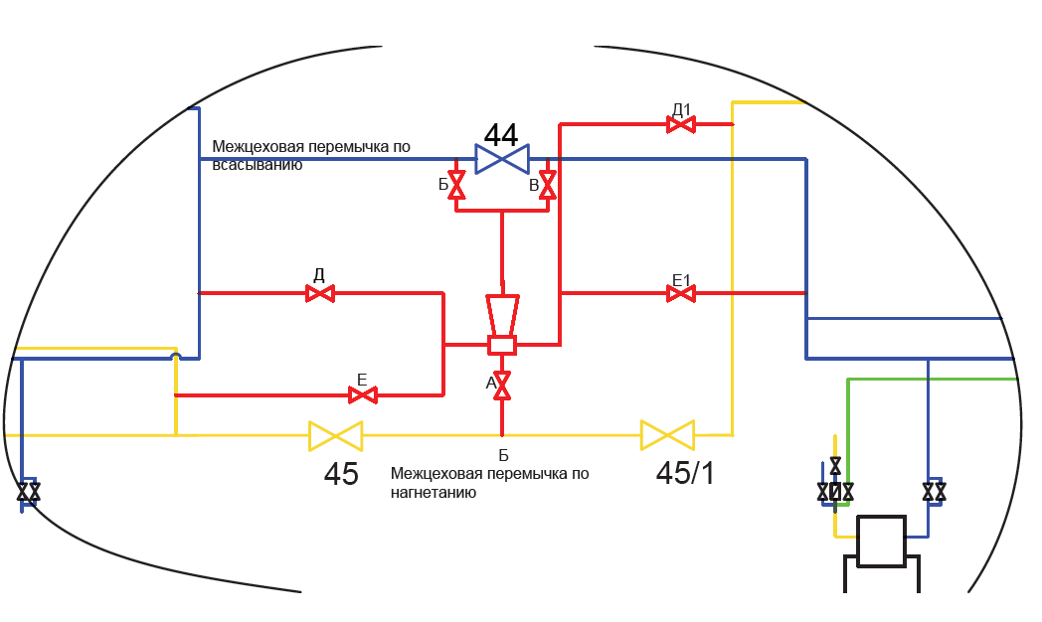
Вариант схемного исполнения цехового эжектора
Слайд 9
ООО "ГАЗПРОМ ТРАНСГАЗ КАЗАНЬ"

Slide 10
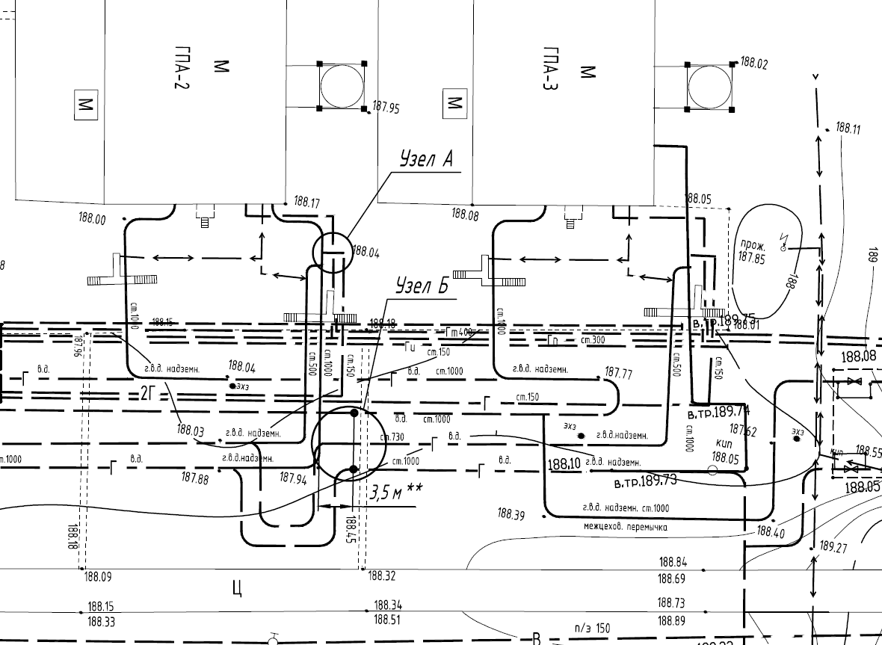
Проект врезки агрегатного эжектора
Слайд 10
ООО "ГАЗПРОМ ТРАНСГАЗ КАЗАНЬ"

Slide 11
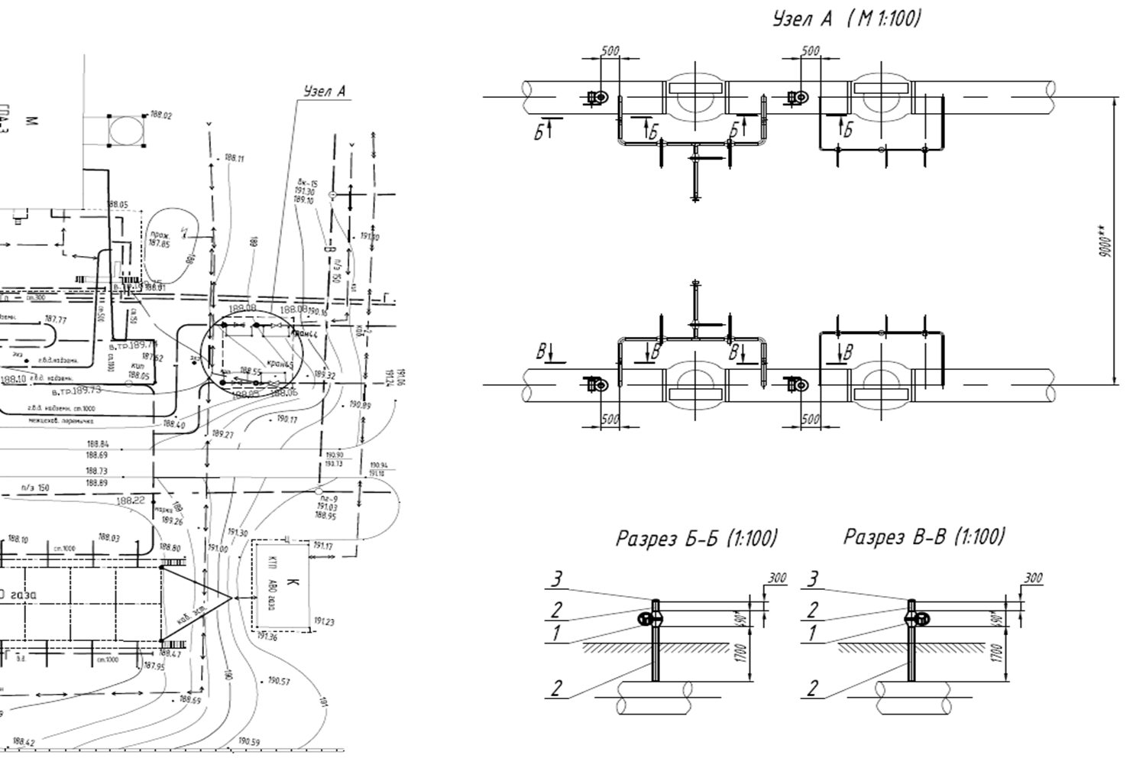
Проект врезки цехового эжектора
Слайд 11
ООО "ГАЗПРОМ ТРАНСГАЗ КАЗАНЬ"

Slide 12
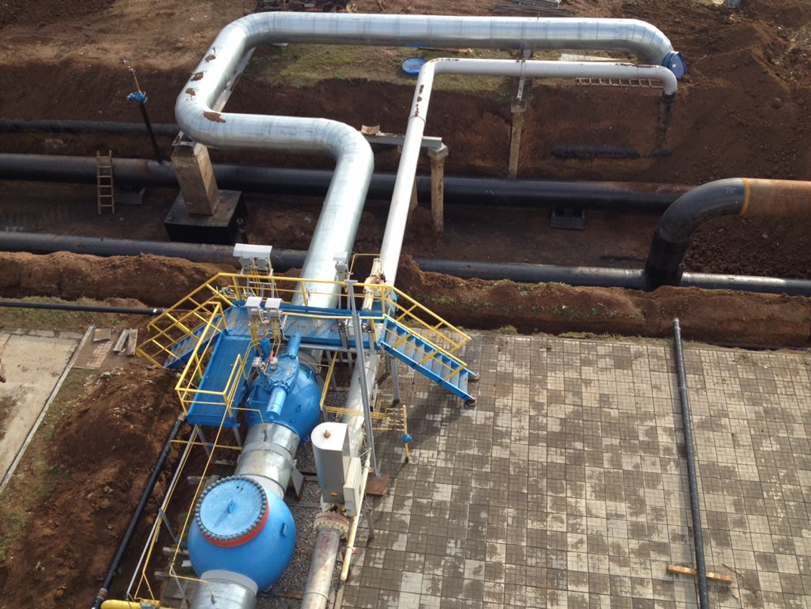
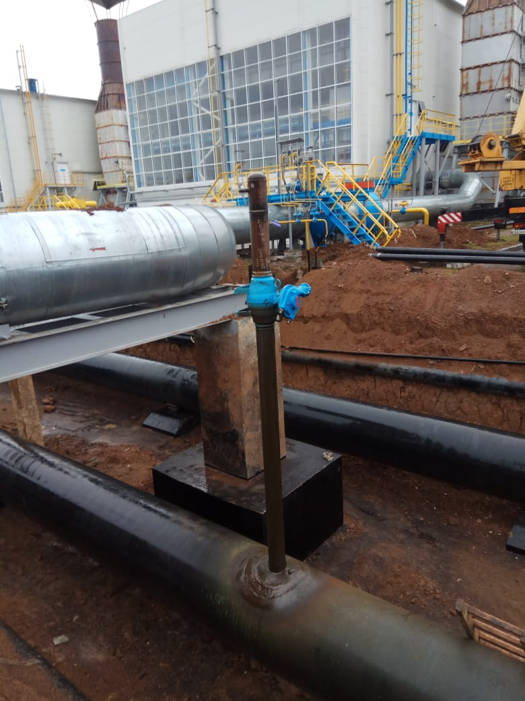
Подготовка обвязки КЦ под монтаж эжектора
Слайд 12
ООО "ГАЗПРОМ ТРАНСГАЗ КАЗАНЬ"

Slide 13
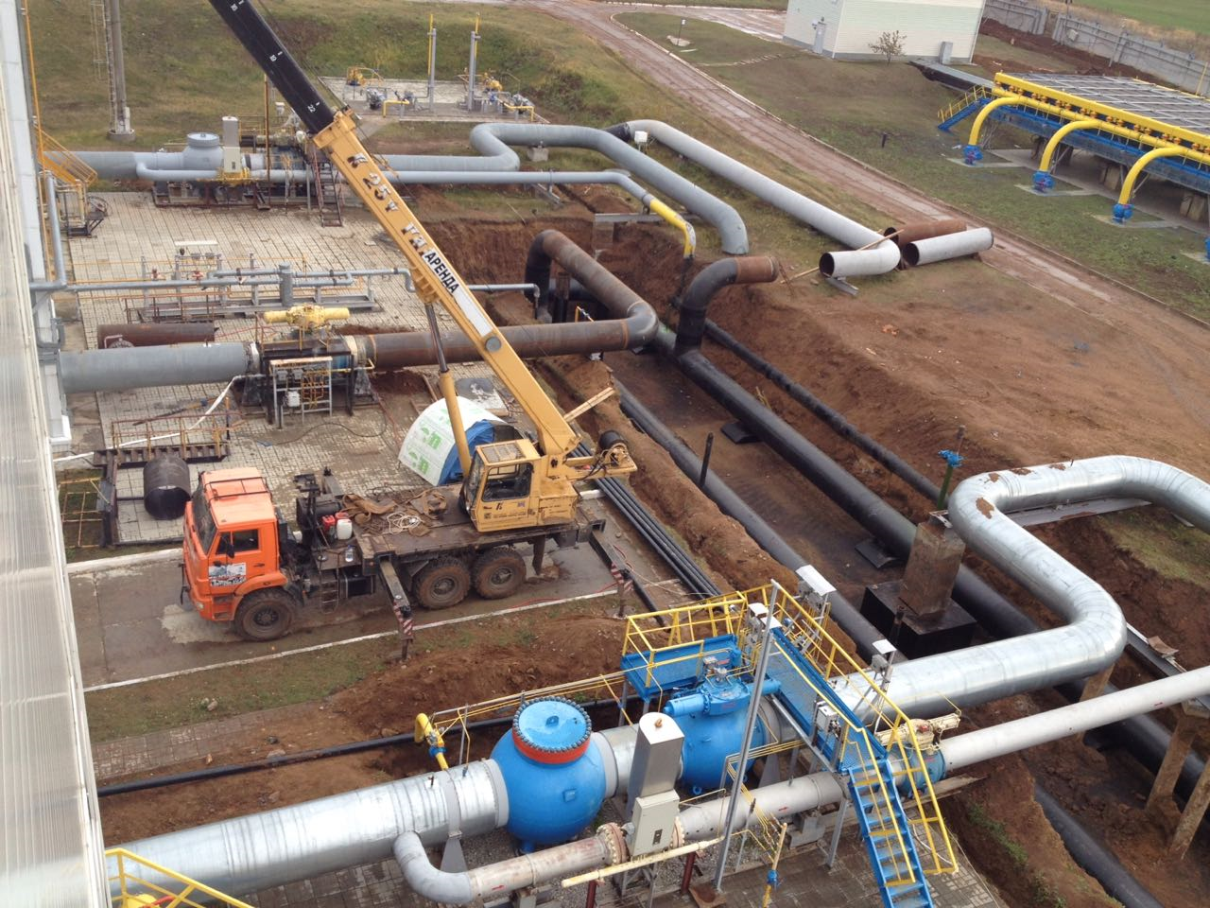
Подготовка обвязки КЦ под монтаж эжектора
Слайд 13
ООО "ГАЗПРОМ ТРАНСГАЗ КАЗАНЬ"

Slide 14
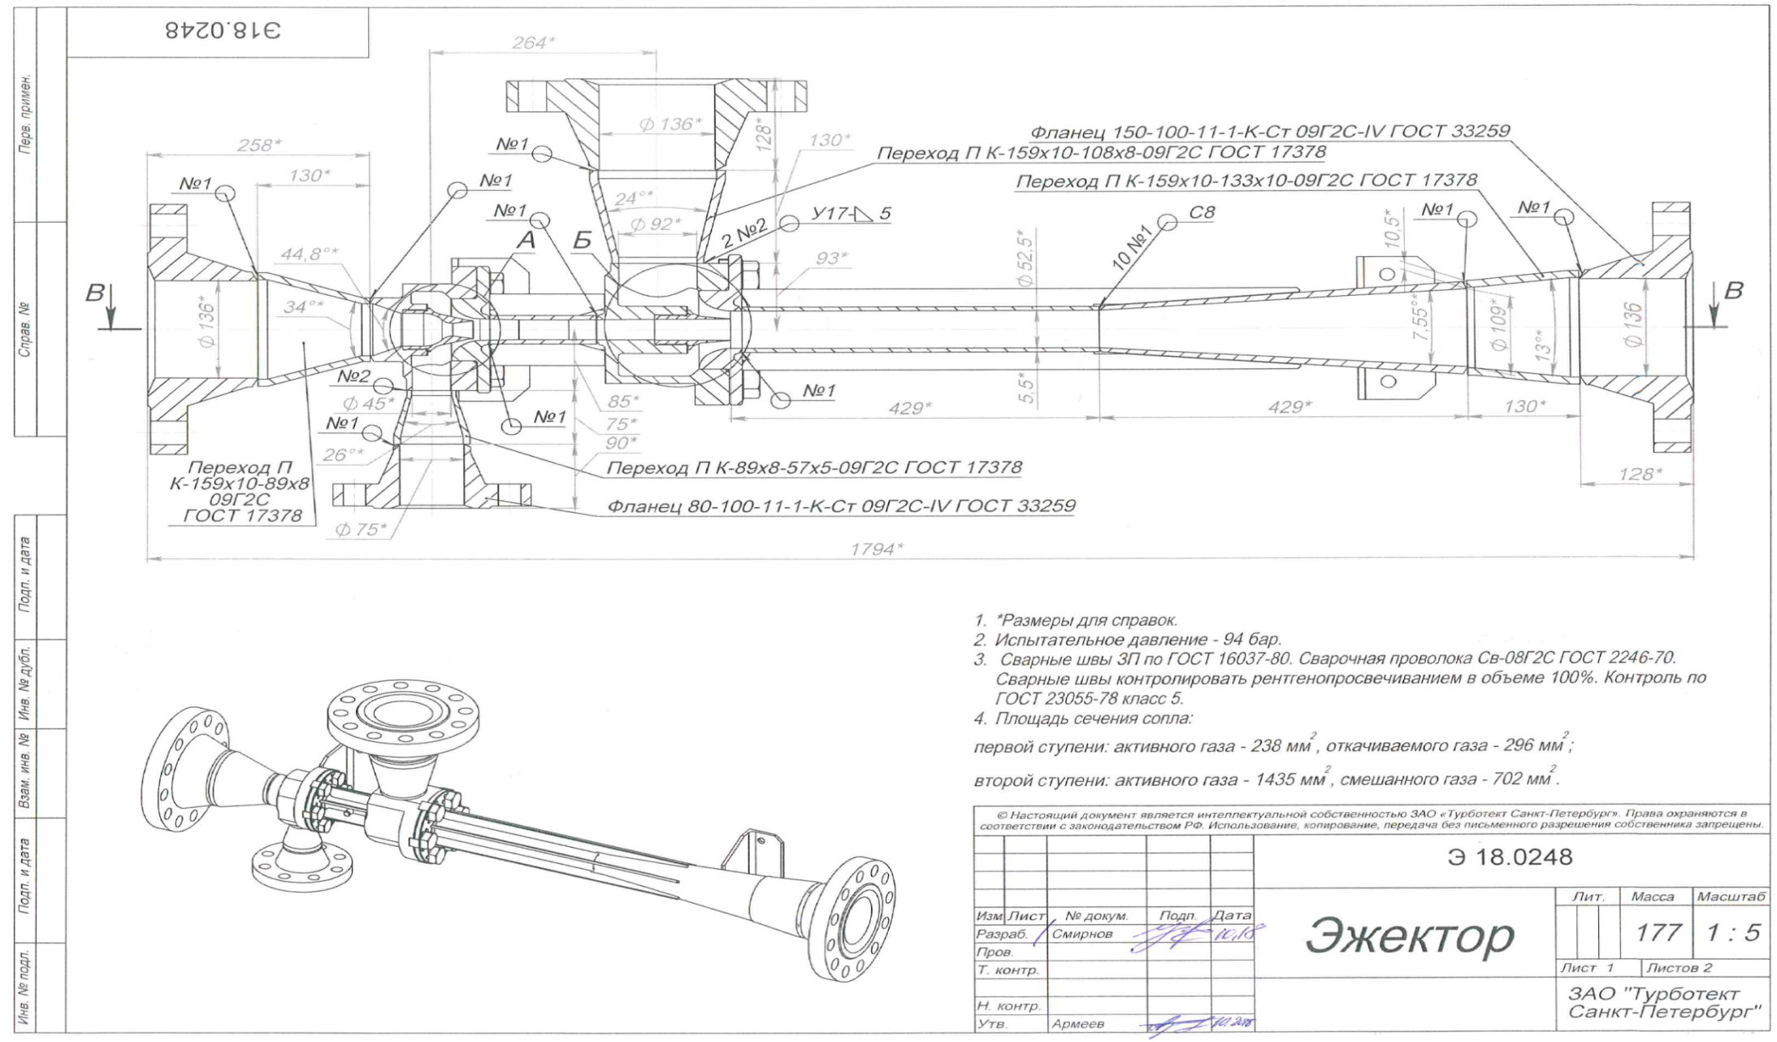
Унифицированный эжектора для опорожнения КЦ на
параметры Технического задания ООО «Газпром трансгаз Казань»
Слайд 14
ООО "ГАЗПРОМ ТРАНСГАЗ КАЗАНЬ"

Slide 15
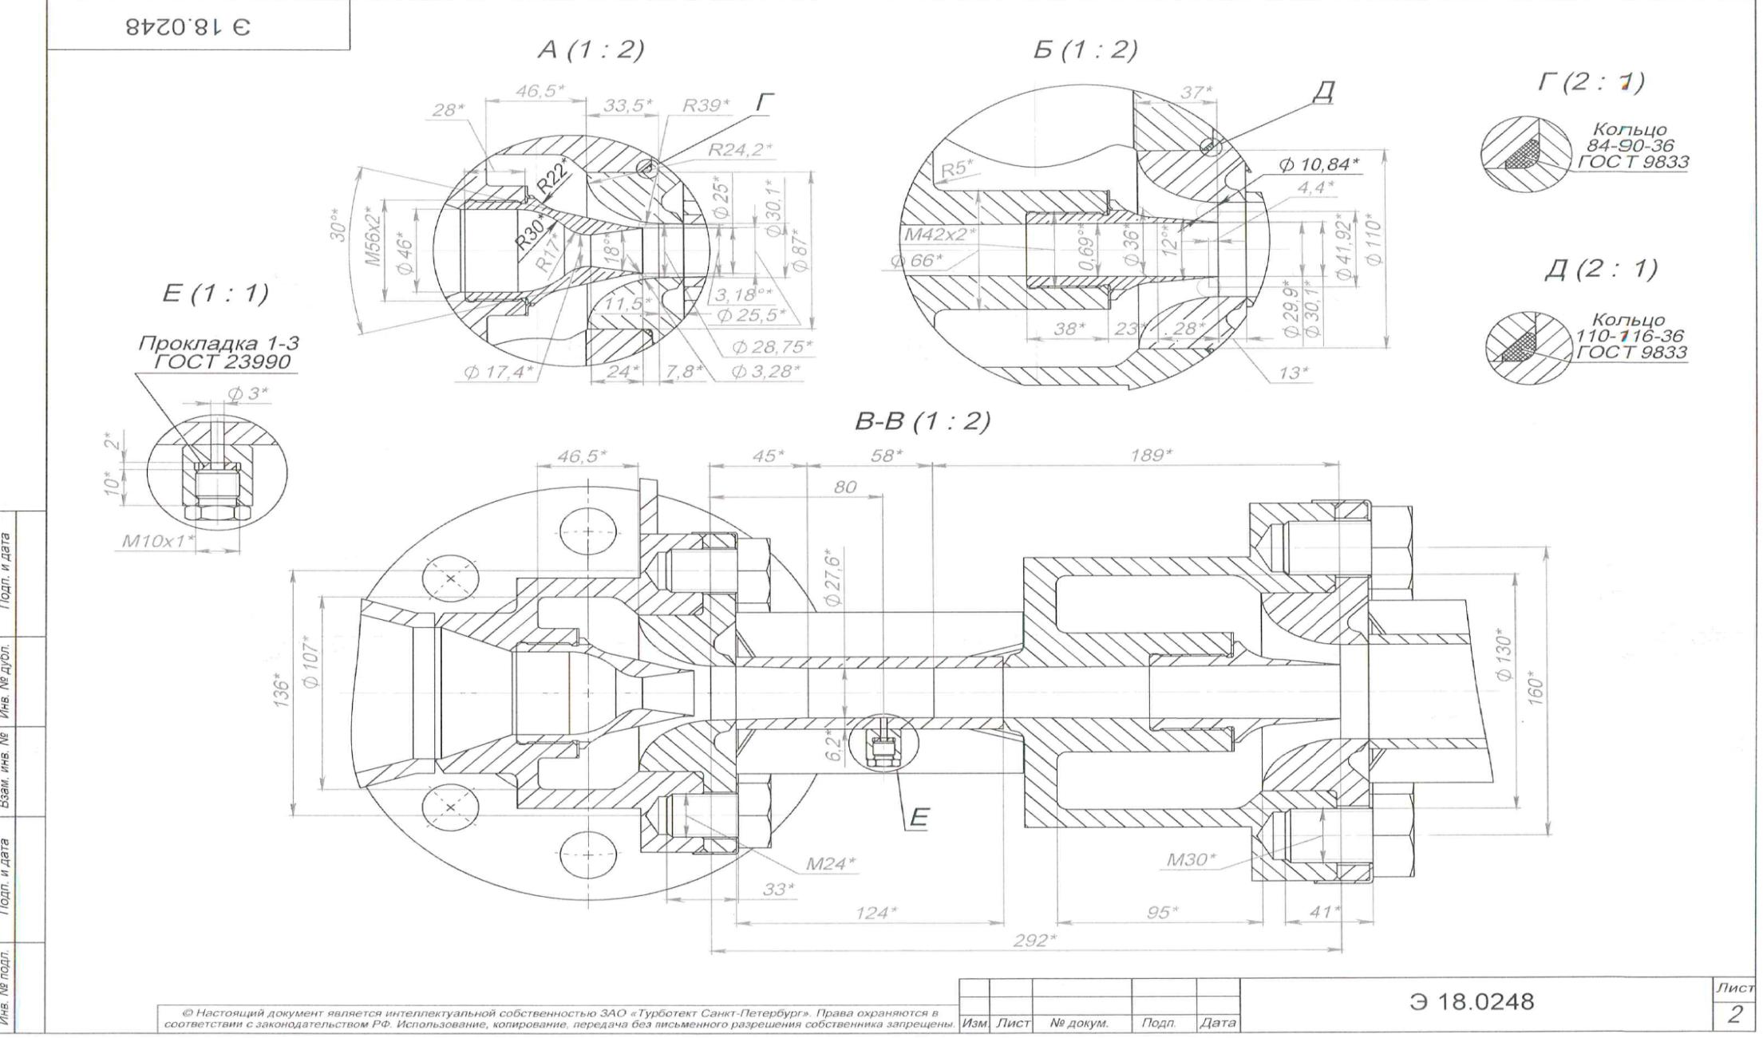
Унифицированный эжектор для опорожнения КЦ на
параметры Технического задания ООО «Газпром трансгаз Казань»
Слайд 15
ООО "ГАЗПРОМ ТРАНСГАЗ КАЗАНЬ"

Slide 16
Система и способ откачки газа из компрессора
газоперекачивающего агрегата
Слайд 16
ООО "ГАЗПРОМ ТРАНСГАЗ КАЗАНЬ"

Slide 17
Выводы и предложения
Поддержать ООО «Газпром трансгаз Казань» и ЗАО «Турботект» (г.С-Петербург) в инициативной разработке системы опорожнения коммуникаций ГПА и КЦ «без стравливания газа в атмосферу».
Предложить ООО «Газпром трансгаз Казань» и ЗАО «Турботект» по согласованию с Департаментом 308 провести на КС «Арская» испытания системы опорожнения коммуникаций ГПА и КЦ.
Срок: 2019 год
3. При положительном результате испытаний:
а) разработать и представить на согласование в Департамент 308 Технические условия (Групповые ТУ);
б) представить предложения по формированию Программы внедрения систем опорожнения коммуникаций ГПА и КЦ «без стравливания газа в атмосферу».
Срок: 2 кв. 2020г.
Слайд 17
ООО "ГАЗПРОМ ТРАНСГАЗ КАЗАНЬ"

Slide 18
Вариант схемного исполнения цехового эжектора
Благодарю за внимание!
Сорвачев Александр Владимирович
(843)221-32-73
A-Sorvachev@tattg.gazprom.ru
Слайд 18
ООО "ГАЗПРОМ ТРАНСГАЗ КАЗАНЬ"

